Slide 1

Annotation of Plasmid sequences
Jacob Rasmussen, Fabrizio Parrillo, Steffen Griesch 04. Januar 2016

Slide 2
Aufgabenstellung
Analyse der Nukleotidsequenz eines Plasmid
Erkennung aller genetischen Merkmale
Common Features
Primer Binding Sites
Special Translated Features
Protein Coding Genes
Erstellen eines GenBank Files mit Notation
Jacob Rasmussen, Fabrizio Parrillo, Steffen Griesch 04. Januar 2016

Slide 3
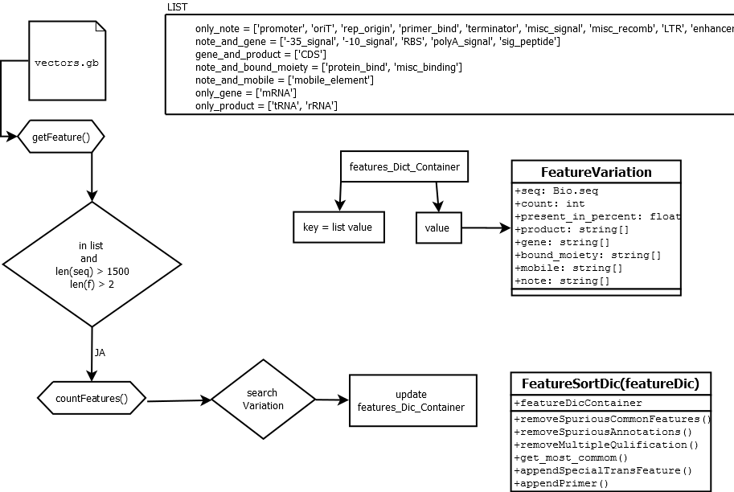
Jacob Rasmussen, Fabrizio Parrillo, Steffen Griesch 04. Januar 2016

Slide 4
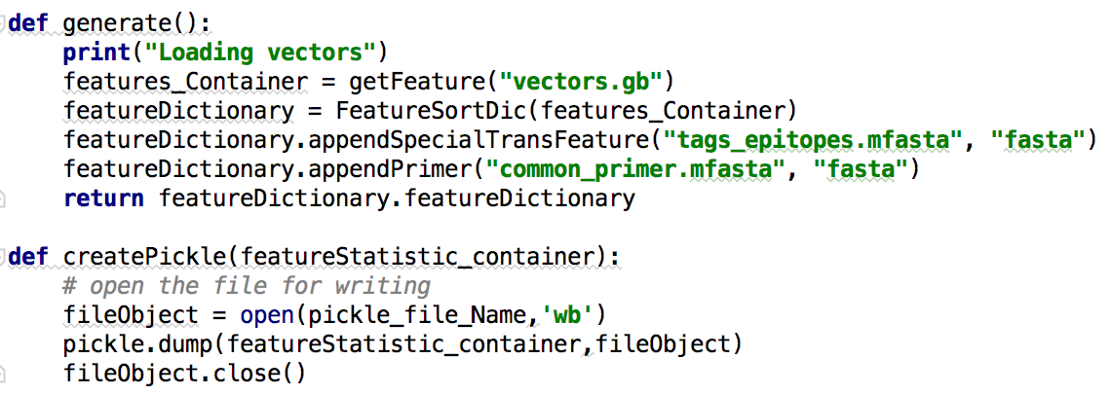
Generate & Pickle
Jacob Rasmussen, Fabrizio Parrillo, Steffen Griesch 04. Januar 2016

Slide 5
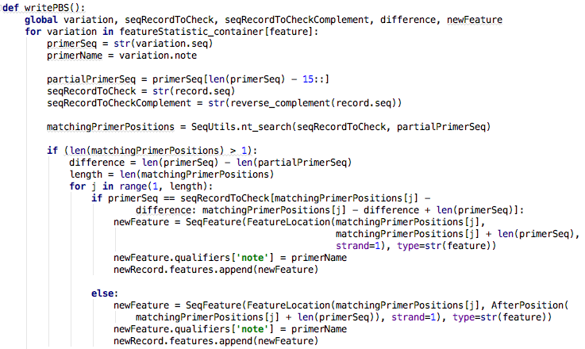
Primer Binding Sites 1/2
Jacob Rasmussen, Fabrizio Parrillo, Steffen Griesch 04. Januar 2016

Slide 6
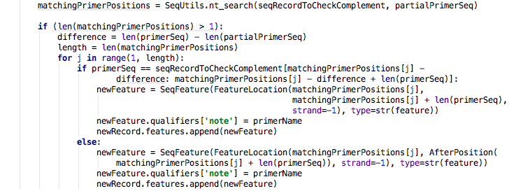
Primer Binding Sites 2/2
Jacob Rasmussen, Fabrizio Parrillo, Steffen Griesch 04. Januar 2016

Slide 7
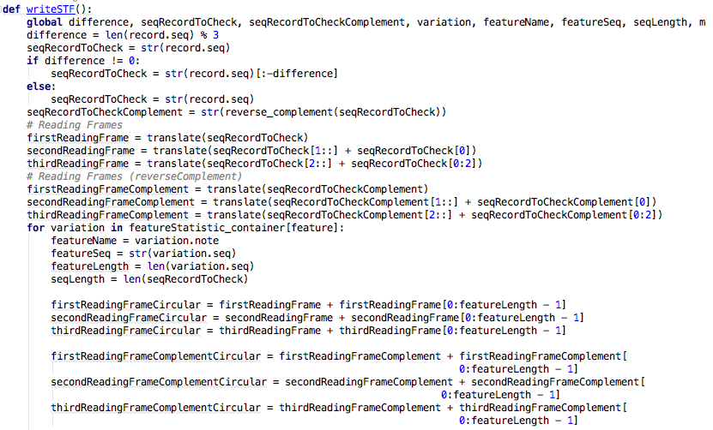
Special Translated Features 1/2
Jacob Rasmussen, Fabrizio Parrillo, Steffen Griesch 04. Januar 2016

Slide 8
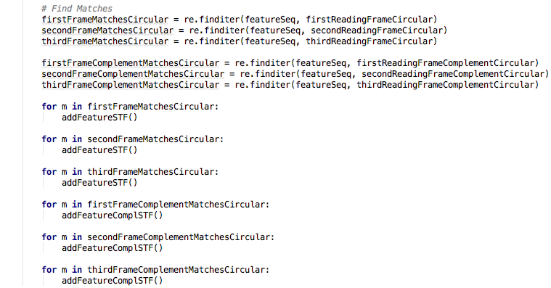
Special Translated Features 2/2
Jacob Rasmussen, Fabrizio Parrillo, Steffen Griesch 04. Januar 2016

Slide 9
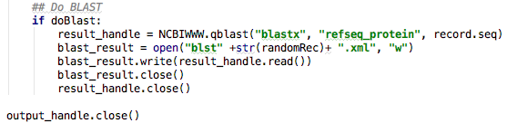
Protein Coding Genes
Jacob Rasmussen, Fabrizio Parrillo, Steffen Griesch 04. Januar 2016

Slide 10
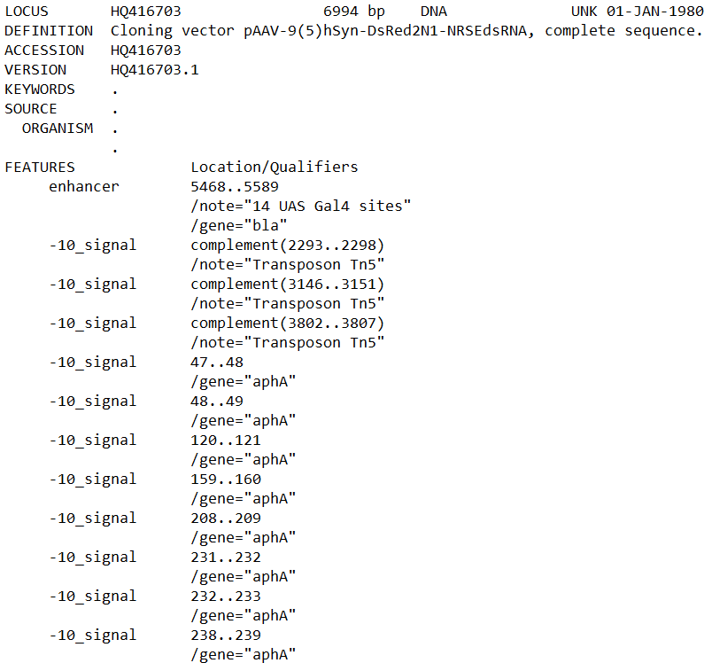
Resultat

Slide 11
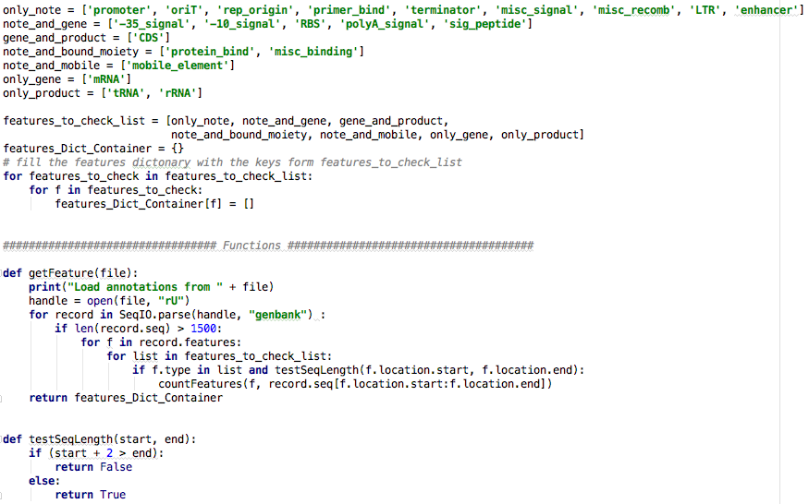
Jacob Rasmussen, Fabrizio Parrillo, Steffen Griesch 04. Januar 2016

Slide 12
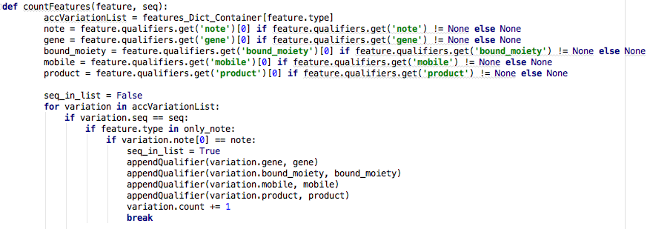
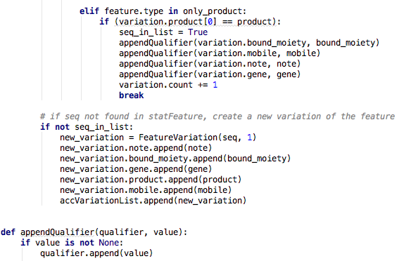
Features 2/3
...
Jacob Rasmussen, Fabrizio Parrillo, Steffen Griesch 04. Januar 2016

Slide 13
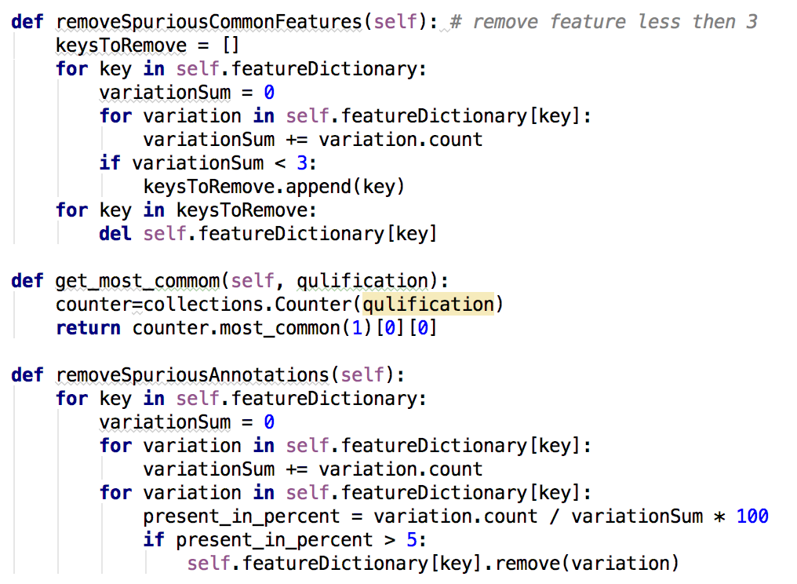
Jacob Rasmussen, Fabrizio Parrillo, Steffen Griesch 04. Januar 2016

